Slide 1
Extrapolation von Zeitreihen mit Hilfe von künstlichen neuronalen Netzen am Beispiel von Börsenprognosen
Vortrag zur Seminararbeit
Fach: Softcomputing
Dozent: Prof. Dr. Reinhard Eck
Vorgelegt von:
Sebastian Schötteler
Benedikt Hofrichter

Slide 2
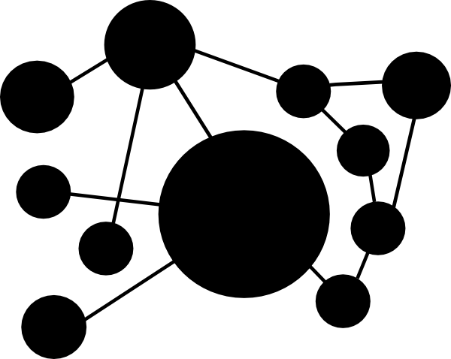
Inhaltsverzeichnis
Motivation
Konzeption der Anwendung
Konzeption des künstlichen neuronalen Netzes
Umsetzung der Anwendung
Umsetzung des künstlichen neuronalen Netzes
Zusammenführung der Komponenten
Vorstellung der Anwendung
Analyse
Fazit

Slide 3
Motivation
Konzeption der Anwendung
Konzeption des künstlichen neuronalen Netzes
Umsetzung der Anwendung
Umsetzung des künstlichen neuronalen Netzes
Zusammenführung der Komponenten
Vorstellung der Anwendung
Analyse
Fazit

Slide 4
Motivation

Slide 5
Motivation
Konzeption der Anwendung
Konzeption des künstlichen neuronalen Netzes
Umsetzung der Anwendung
Umsetzung des künstlichen neuronalen Netzes
Zusammenführung der Komponenten
Vorstellung der Anwendung
Analyse
Fazit

Slide 6
Konzeption der Anwendung

Slide 7
Motivation
Konzeption der Anwendung
Konzeption des künstlichen neuronalen Netzes
Umsetzung der Anwendung
Umsetzung des künstlichen neuronalen Netzes
Zusammenführung der Komponenten
Vorstellung der Anwendung
Analyse
Fazit

Slide 8
Konzeption des künstlichen neuronalen Netzes

Slide 9
Motivation
Konzeption der Anwendung
Konzeption des künstlichen neuronalen Netzes
Umsetzung der Anwendung
Umsetzung des künstlichen neuronalen Netzes
Zusammenführung der Komponenten
Vorstellung der Anwendung
Analyse
Fazit

Slide 10
Umsetzung der Anwendung

Slide 11
Motivation
Konzeption der Anwendung
Konzeption des künstlichen neuronalen Netzes
Umsetzung der Anwendung
Umsetzung des künstlichen neuronalen Netzes
Zusammenführung der Komponenten
Vorstellung der Anwendung
Analyse
Fazit

Slide 12
Umsetzung des künstlichen neuronalen Netzes

Slide 13
Motivation
Konzeption der Anwendung
Konzeption des künstlichen neuronalen Netzes
Umsetzung der Anwendung
Umsetzung des künstlichen neuronalen Netzes
Zusammenführung der Komponenten
Vorstellung der Anwendung
Analyse
Fazit

Slide 14
Zusammenführung der Komponenten

Slide 15
Motivation
Konzeption der Anwendung
Konzeption des künstlichen neuronalen Netzes
Umsetzung der Anwendung
Umsetzung des künstlichen neuronalen Netzes
Zusammenführung der Komponenten
Vorstellung der Anwendung
Analyse
Fazit

Slide 16
Vorstellung der Anwendung

Slide 17
Motivation
Konzeption der Anwendung
Konzeption des künstlichen neuronalen Netzes
Umsetzung der Anwendung
Umsetzung des künstlichen neuronalen Netzes
Zusammenführung der Komponenten
Vorstellung der Anwendung
Analyse
Fazit

Slide 18
Analyse

Slide 19
Motivation
Konzeption der Anwendung
Konzeption des künstlichen neuronalen Netzes
Umsetzung der Anwendung
Umsetzung des künstlichen neuronalen Netzes
Zusammenführung der Komponenten
Vorstellung der Anwendung
Analyse
Fazit

Slide 20
Fazit

Slide 21
Fragen?

